Slide 1



Recommandations personnalisées de films

Slide 2
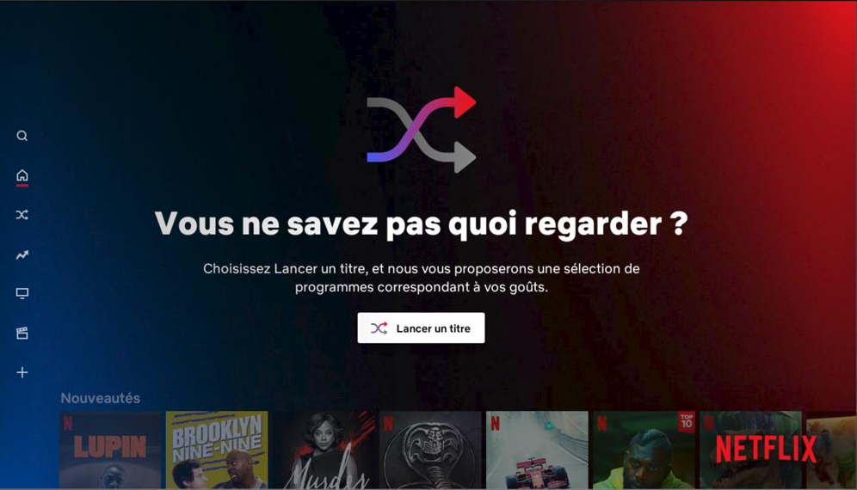
Objectif du projet
Proposer aux utilisateurs de Netflix des recommandations personnalisées lorsqu’ils ont terminé le visionnage d’un film

Slide 3
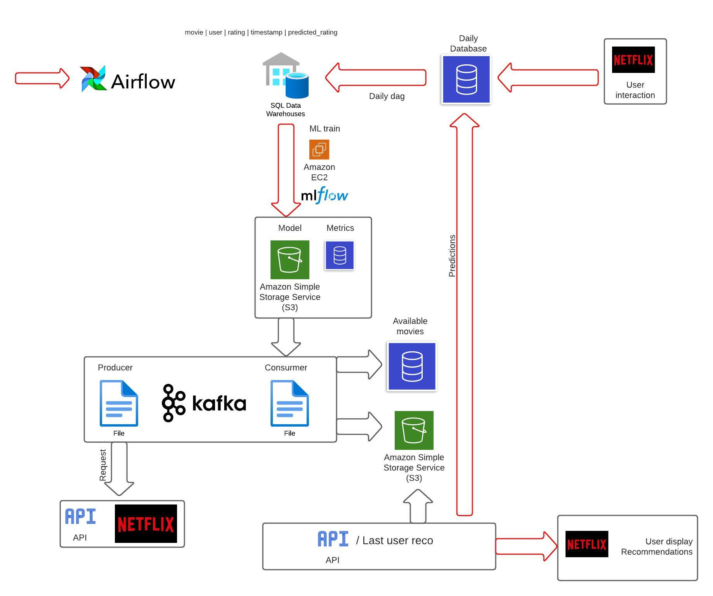
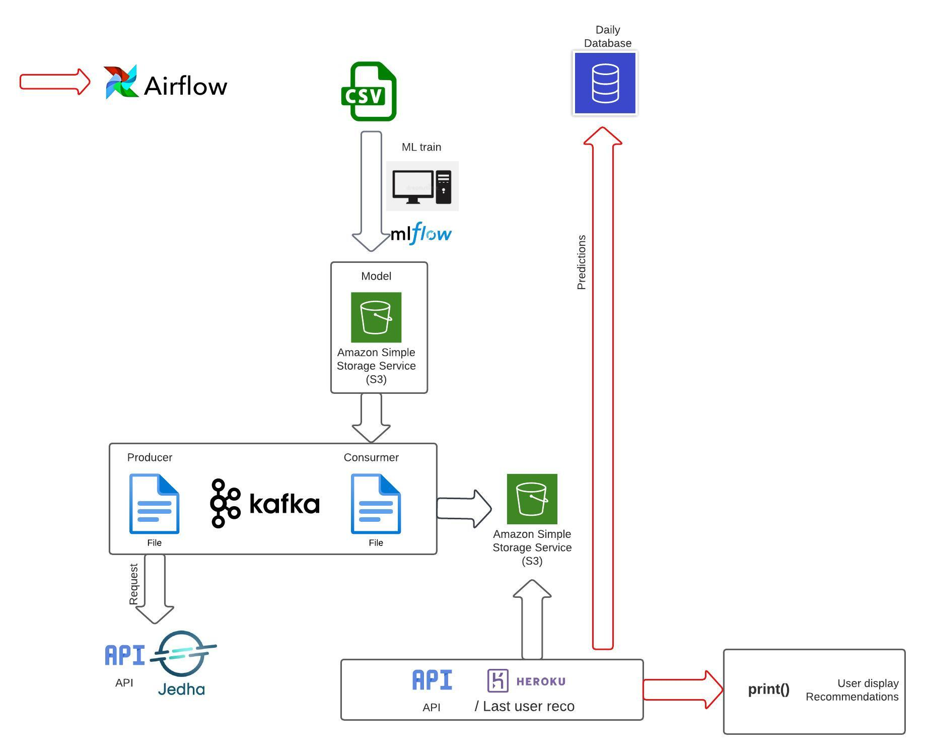
Architecture
Architecture idéale
Architecture actuelle

Slide 4
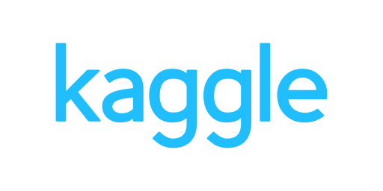


Données collectées
Téléchargement de fichiers avec ces infos :
id du film, id de l’utilisateur, note, timestamp
+ un fichier csv contenant l’id et le titre des films
Preprocessing pour formater les données et créer un seul dataset de 100 millions de lignes

Slide 5
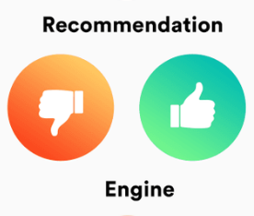
Modèle retenu : SVD avec la librairie Surprise
Input : ID de l’utilisateur
Le modèle prend en compte les notes données précédemment par cet utilisateur aux films qu’il a déjà vus

Slide 6

Utilisation de Kafka pour récupérer en temps réel les données de l’API Jedha : fournit l’ID d’un utilisateur qui vient de finir de regarder un film
Output : liste de 10 autres films recommandés pour cet utilisateur. Prédit la note qu’il pourrait donner à tous les autres films et lui propose les meilleurs.

Slide 7
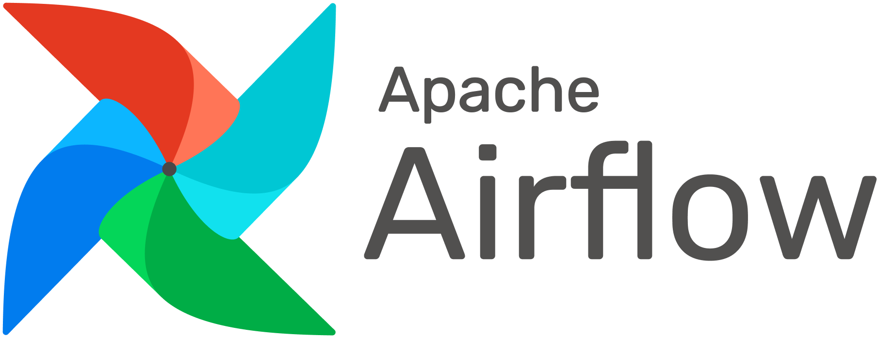
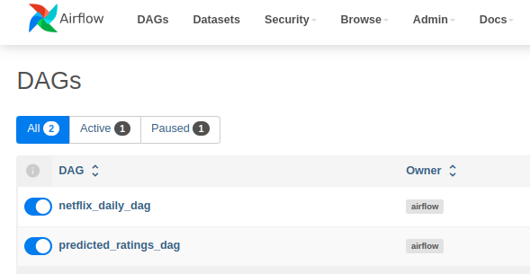
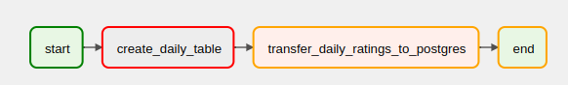
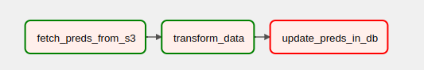
netflix_daily_dag
predicted_ratings_dag

Slide 8
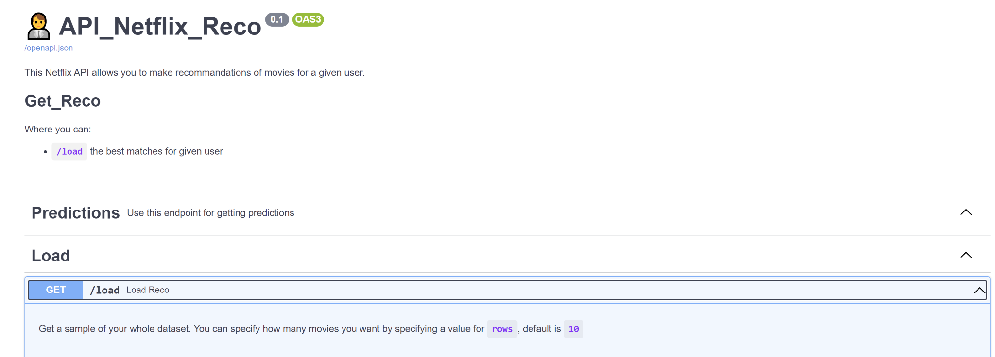
End-point = API
https://api-netflix.herokuapp.com/docs

Slide 9

Merci !
Des questions ?

Slide 10
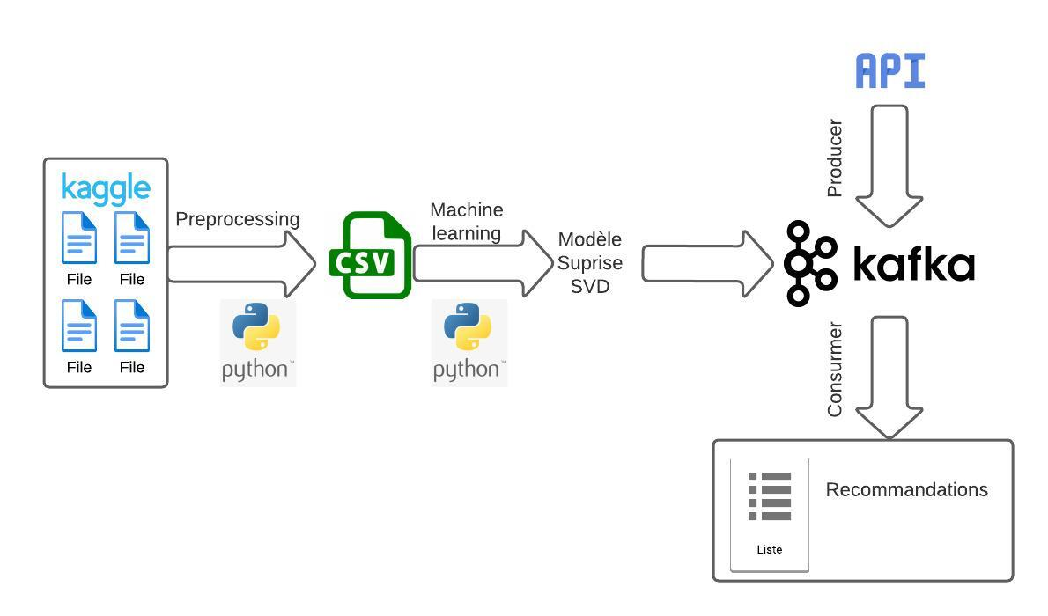
Architecture actuelle

